Slide 1
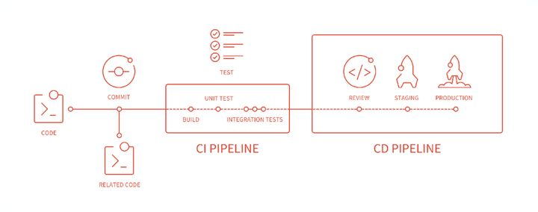
GitLab CI/CD

Slide 2
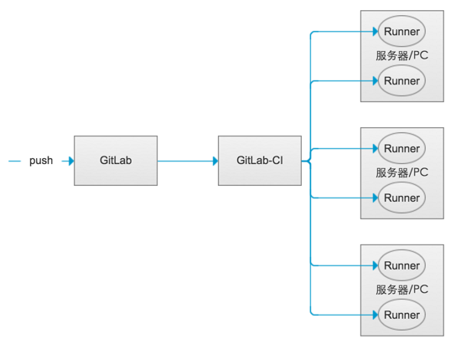
Gitlab CI 和Runner
Runner就像一个个的工人，而GitLab-CI就是这些工人的一个管理中心，所有工人都要在GitLab-CI里面登记注册。
文件: <注册gitlab-runner.md>

Slide 3
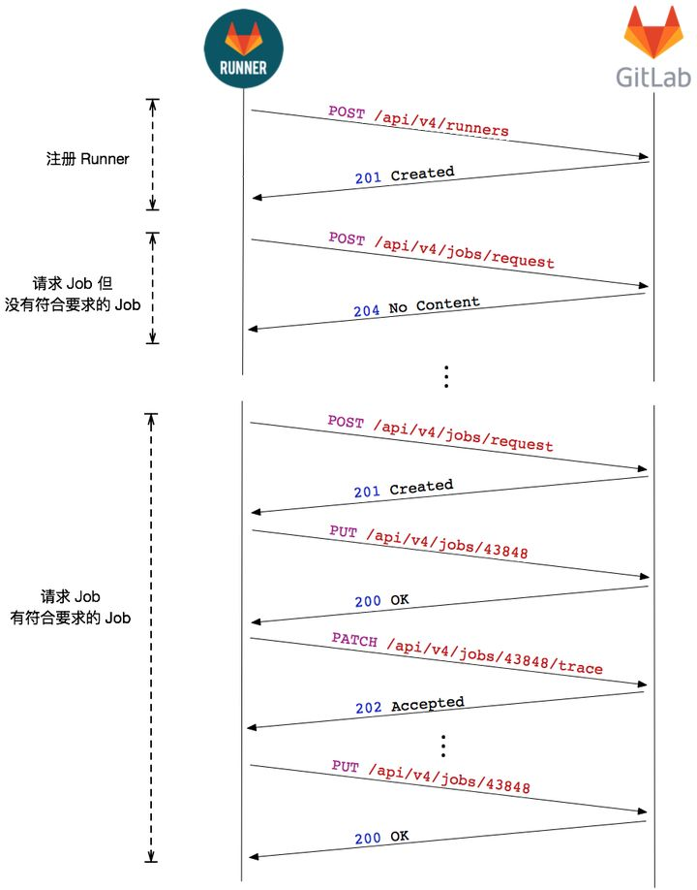
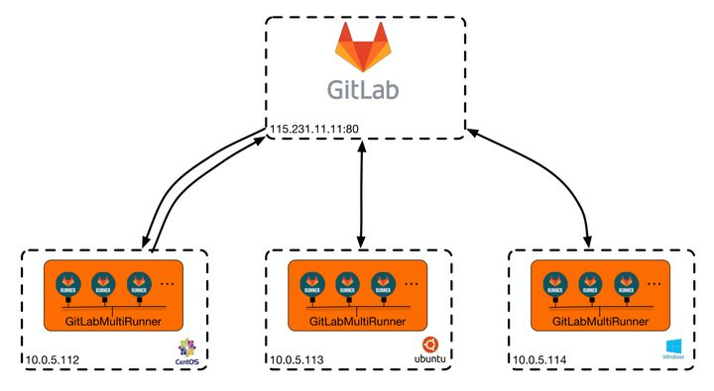
Gitlab CI 和 Runner
参考文章: https://zhuanlan.zhihu.com/p/30193655

Slide 4
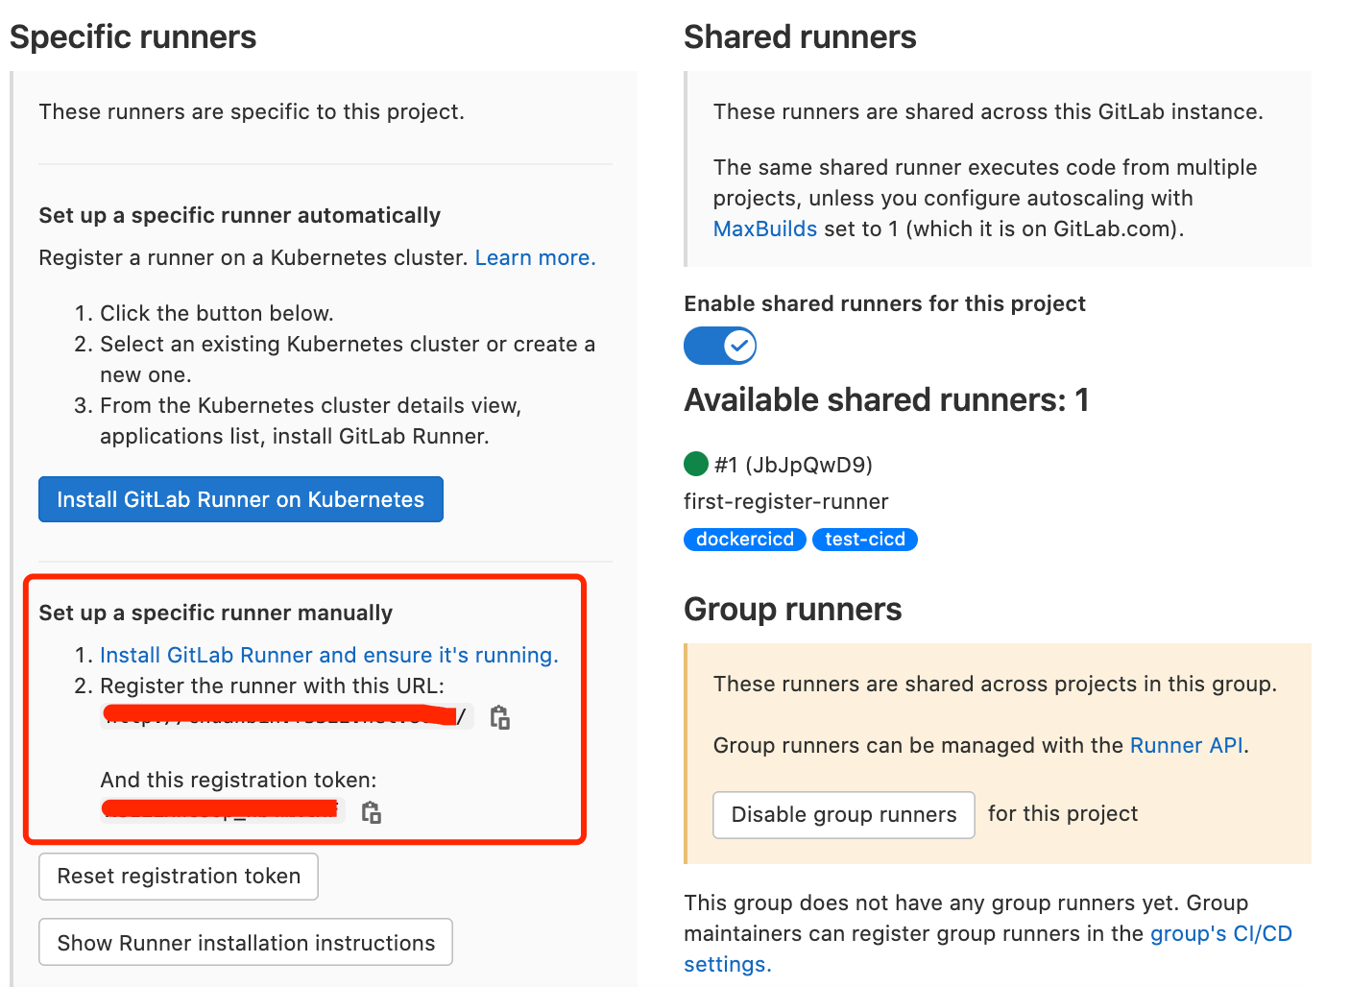
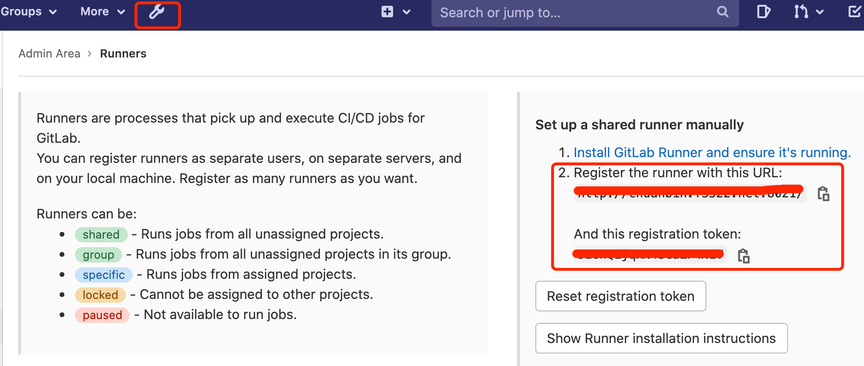
Gitlab runner
gitlab-runner分为三种：
specific runner：某个项目专享的runner
group runner：这个group内的所有项目都可以使用的runner
shared runner：所有项目都可以使用的runner
specific runner: 项目主页 -> 左侧菜单 -> CI/CD -> Runner 展开
shared runner: 管理中心(小扳手) -> Overview -> Runners

Slide 5
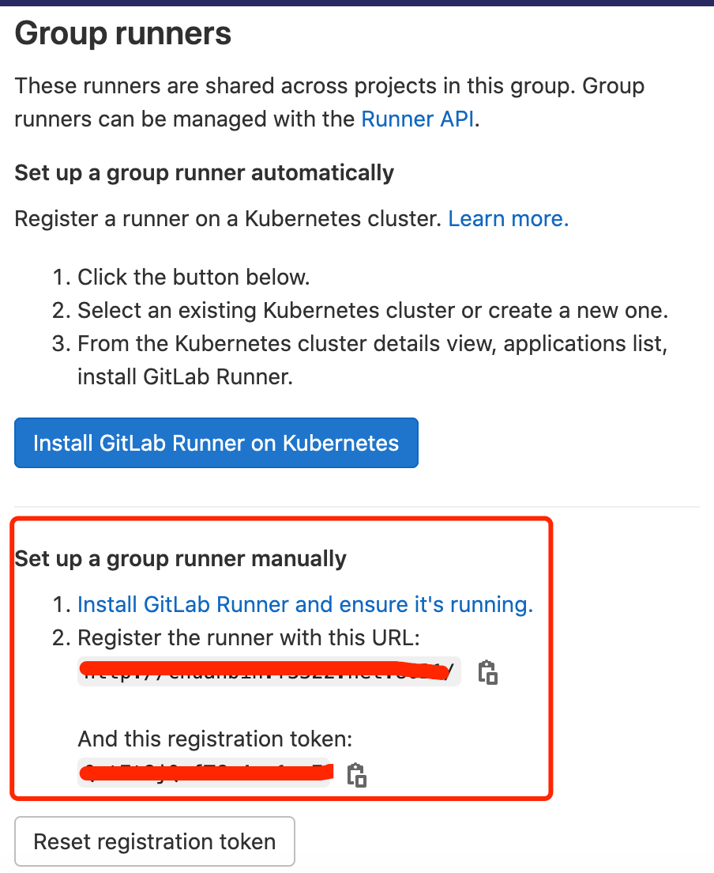
Gitlab runner
group runner: 项目组 -> 左侧菜单 -> CI/CD展开

Slide 6
概念: Job, Stage, Pipeline
Job
Job 为任务，是 GitLab CI 系统中可以独立控制并运行的最小单位。
在提交代码后，开发者可以针对特定的 commit 完成一个或多个 job，从而进行 CI/CD 操作。
Pipeline
Pipeline 即流水线，可以像流水线一样执行多个 Job.
在代码提交或 MR 被合并时，GitLab 可以在最新生成的 commit 上建立一个 pipeline，在同一个 pipeline 上产生的多个任务中，所用到的代码版本是一致的。
Stage
一般的流水线通常会分为几段；在 pipeline 中，可以将多个任务划分在多个阶段中，只有当前一阶段的所有任务都执行成功后，下一阶段的任务才可被执行。

Slide 7
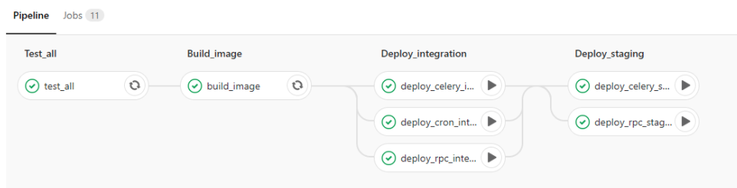
概念: Job, Stage, Pipeline

Slide 8
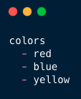
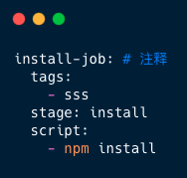
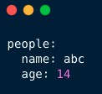
YML文件基本语法规则
YML通过 缩进 组织层级
YML里允许通过 # 符号编写注释
YML中的数组写法, 相当于JSON:
{ "colors":["red","blue","yellow"] }
YML中的对象写法, 相当于JSON:
{
"people": { "name":"abc", "age": 14 }
}

Slide 9
.gitlab-ci.yml文件和关键词类型
使用 `GitLab` 流水线，必须要定义流水线的内容，而定义内容的文件默认叫做 `.gitlab-ci.yml`，使用 `yml` 的语法进行编写。
流水线内容是通过关键词组织的, 关键词又分为: 任务关键词和全局关键词, 两者有很多重叠。
任务关键词主要有:
script, after_script, allow_failure, artifacts, before_script, cache, coverage, dependencies, environment, except, extends, image, include, interruptible, only, pages, parallel, release, resource_group, retry, rules, services, stage, tags, timeout, trigger, variables, when
全局关键词主要有:
stages, image，services，before_script，after_script，tags，cache，artifacts，retry，timeout，interruptible, workflow, variables

Slide 10
实战1: .gitlab-ci.yml的基本关键词介绍与使用
我们通过一个例子来看看: stages, stage, script, image, cache,only, when 这几个关键字的简单使用:
请看文件: <基本关键词介绍与使用.yml>

Slide 11
实战2: 使用docker镜像部署前端项目
我们再来看一个例子, 如何使用docker部署前端项目:
<使用docker镜像部署前端项目.yml> 和 <Dockerfile>

Slide 12
gitlab-ci.yml一些常见关键词解析
gitlab-ci中最重要的就是这些关键词了, 而且内容也比较多:
<gitlab-ci.yml常见关键词解析.md>

Slide 13
其它参考
https://blog.stdioa.com/2018/06/gitlab-cicd-fundmental/
https://zhuanlan.zhihu.com/p/94844844
https://fizzz.blog.csdn.net/article/details/108346647
https://juejin.cn/column/7001336650957586445

Slide 14
谢谢

